Slide 1
শুভেচ্ছা

Slide 2
জিল্লুর হোসাইন সহকারি শিক্ষক গোপালপুর সরকারি প্রাথমিক বিদ্যালয় সদর, দিনাজপুর। মোবাইলঃ০১৭১৯১৩১০৫৭
পাঠ পরিচিতি
শ্রেণিঃ ২য়
বিষয়ঃ আমার বাংলা বই
পাঠঃ ছয় ঋতুর দেশ
পাঠ্যাংশঃ আমাদের দেশটা...... ঋতু হচ্ছে ছয়টি।

Slide 3
শিক্ষনফল
শোনাঃ ৩.৪.১ বাংলা বারো মাসের নাম শুনে মনে রাখতে পারবে।
৩.৪.২ বাংলা ছয় ঋতুর নাম শুনে মনে রাখতে পারবে ।
বলাঃ ২.৭.১ বাংলা বারো মাসের নাম বলতে পারবে।
২.৭.২ বাংলা ছয় ঋতুর নাম বলতে পারবে ।
পড়াঃ ২.৭.১ বাংলা বারো মাসের নাম পড়তে পারবে।
২.৭.২ বাংলা ছয় ঋতুর নাম পড়তে পারবে ।
লিখাঃ ২.৫.১ বাংলা বারো মাসের নাম লিখতে পারবে।
২.৫.২ বাংলা ছয় ঋতুর নাম লিখতে পারবে ।

Slide 4
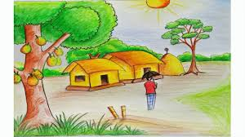
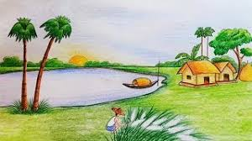
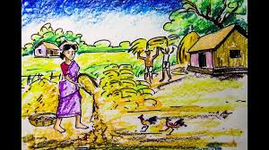
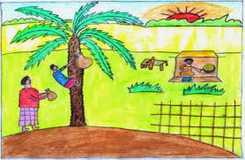
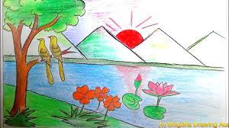
ছয় ঋতুর দেশ

Slide 5
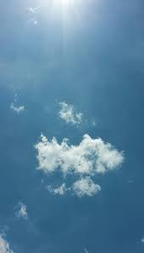
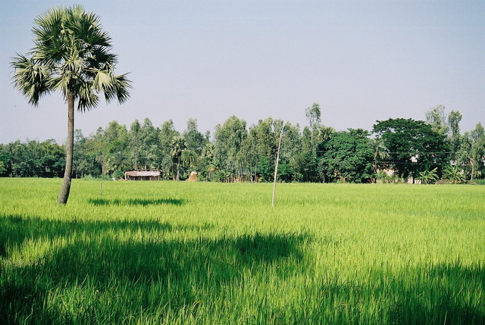
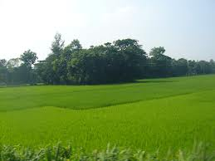
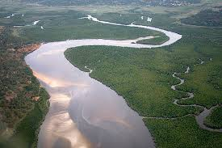
বাংলাদেশের মানচিত্র
মাথার ওপর নীল আকাশ।
আমাদের দেশ কত সুন্দর।
চারপাশে সবুজ আর সবুজ।
রুপালি ফিতার মতো নদী বয়ে যায়।

Slide 6
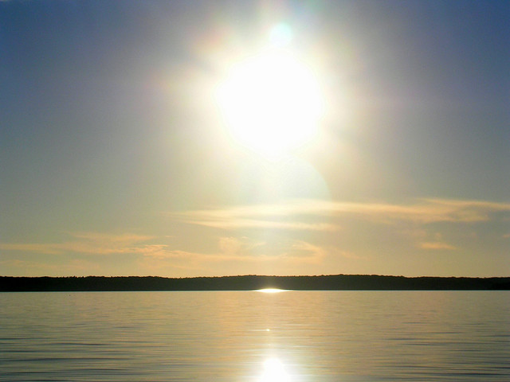
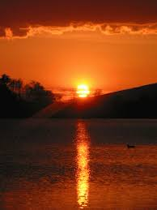
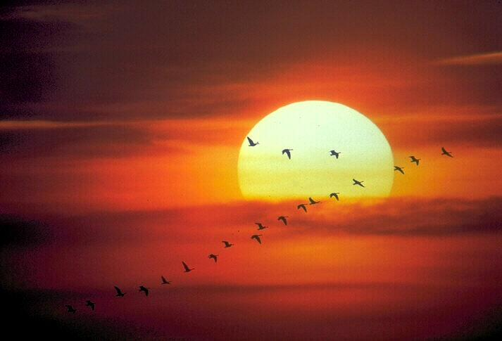
সকালে সূর্য ওঠে।আর নরম আলোয় চারদিকে হেসে ওঠে।
দুপুরে রোদ কড়া হয়।
সন্ধ্যা পশ্চিমে আকাশ রঙ্গিন হয়ে ওঠে।
বিকালের রোদ সোনালি।

Slide 7
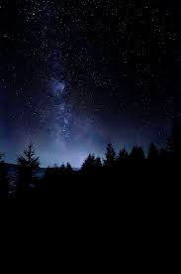
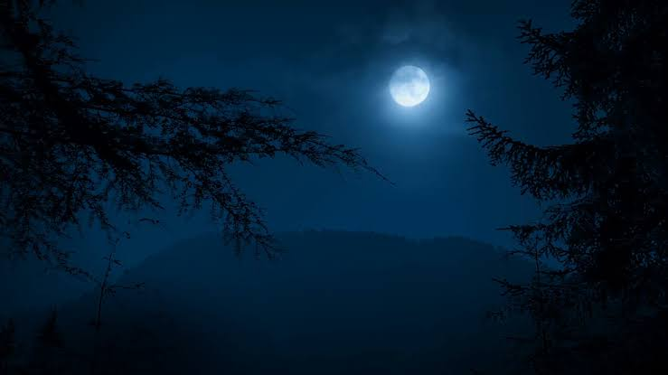
রাত কখনো অন্ধকার,
চাঁদের আলোয় ঝলমলে।
এভাবে একদিন হয়

Slide 8
৭দিন
=
১ সপ্তাহ
৩০দিন
=
১মাস
১২মাস
=
১বছর

Slide 9
আমাদের দেশ ছয় ঋতুর দেশ
গ্রীষ্মকাল
বৈশাখ ও জ্যৈষ্ঠ
বর্ষাকাল
আষাঢ় ও শ্রাবন
শরৎকাল
ভাদ্র ও আশ্বিন
হেমন্তকাল
কার্তিক ও অগ্রহায়ণ
শীতকাল
পৌষ ও মাঘ
বসন্তকাল
ফাল্গুন ও চৈত্র

Slide 10
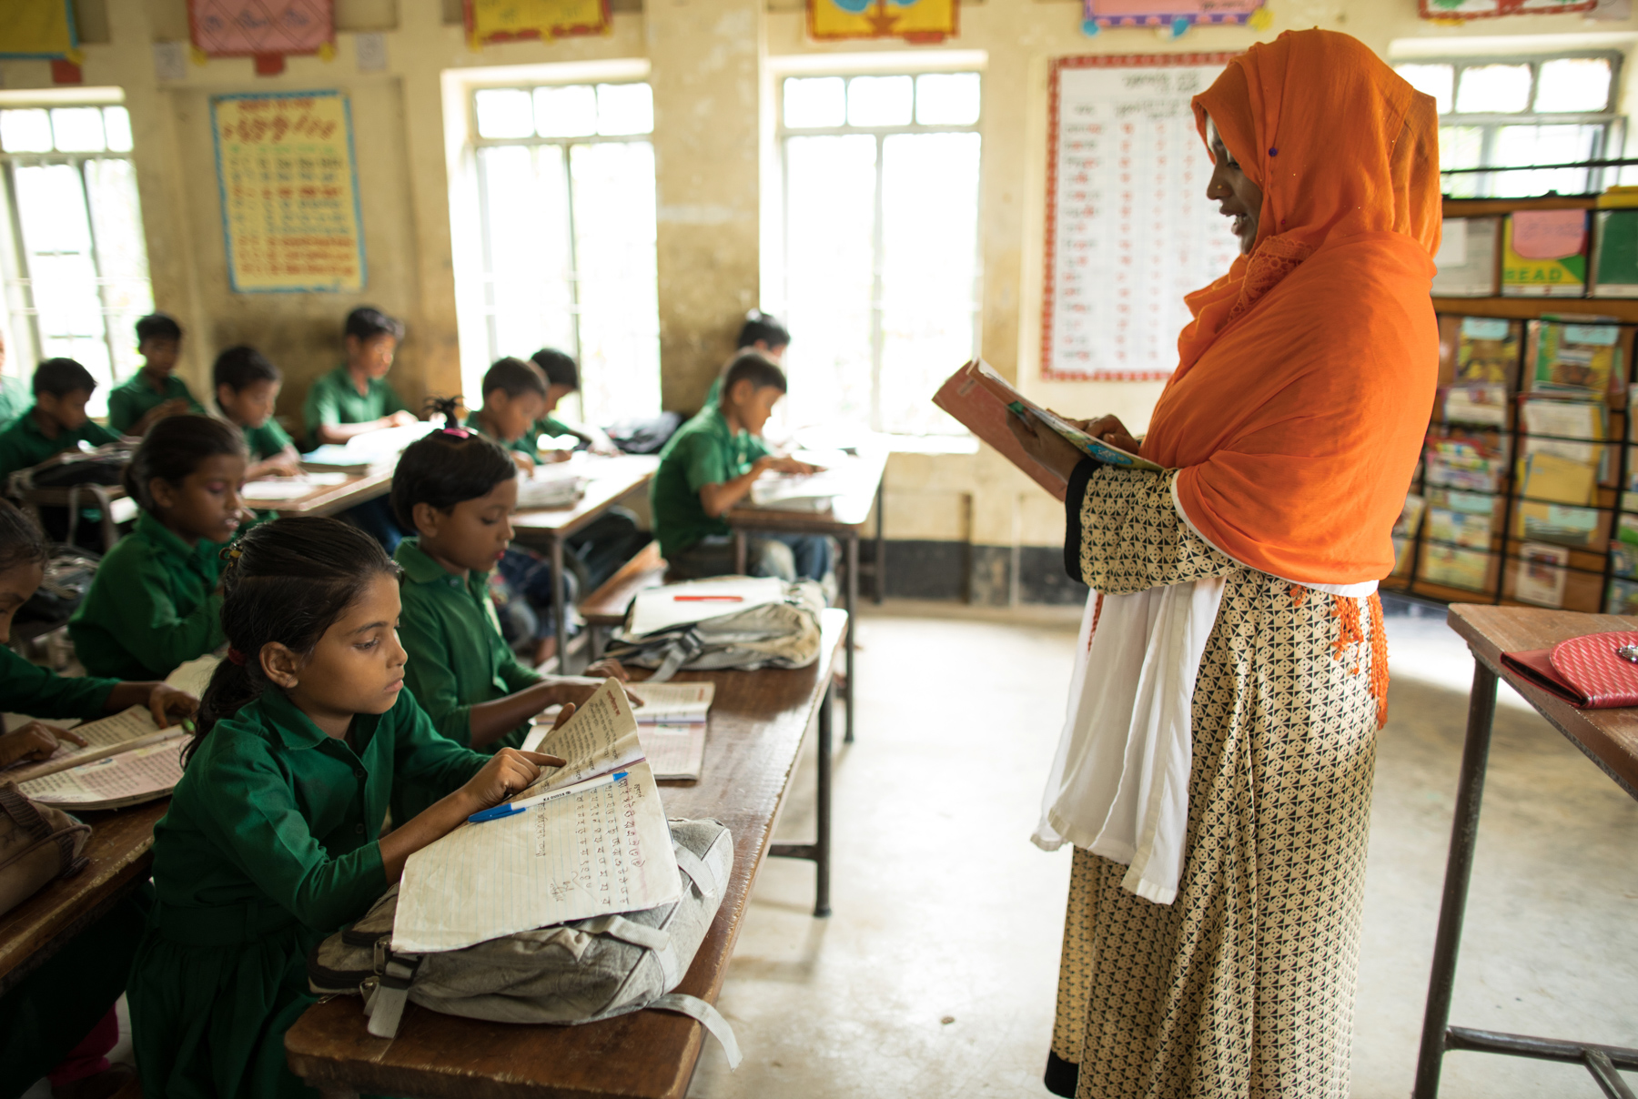
শিক্ষকের পাঠ
আমার বাংলা বই
পৃষ্ঠা নংঃ৫৬

Slide 11
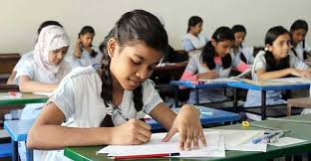
শিক্ষার্থীর পাঠ

Slide 12
যুক্তবর্ণ
জ্যৈষ্ঠ
ষ্ঠ
ষ
ঠ
গ্রীষ্ম
ষ্ম
ষ
ম

Slide 13
দলীয় কাজ
রুপালিঃ কত দিনে হয় এক সপ্তাহ ?
সোনালিঃ কত দিনে হয় এক মাস ?
নীলঃ কত মাসে হয় এক ঋতু ?

Slide 14
মূল্যায়ন
আমাদের দেশ কয় ঋতুর দেশ ?

Slide 15
ধন্যবাদ
বাংলাদেশ চিরজীবী হউক

